Slide 1
PHÒNG GD & ĐT HÓC MÔN
TRƯỜNG TIỂU HỌC TÂN XUÂN
LỊCH SỬ - TUẦN 5
PHAN BỘI CHÂU VÀ PHONG TRÀO ĐÔNG DU

Slide 2
Trò chơi
AI
NHANH
HƠN

Slide 3
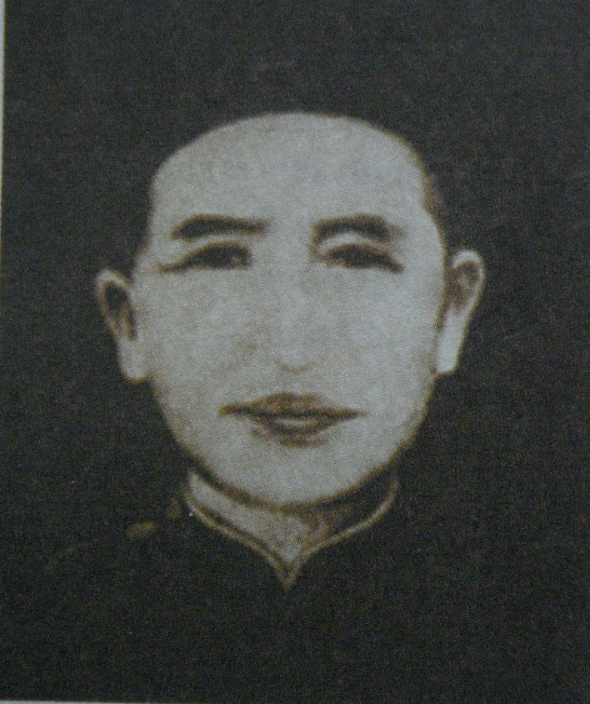
Câu số 1:
Người
Trong
Ảnh
Là ai?
Nguyễn Trường Tộ

Slide 4
Câu số 2
Thôi đành đắc tội khi quân,
Cùng dân ở lại cầm gươm giết thù.
(Đố bạn là ai?)
Trương Định

Slide 5
Câu số 3
Kinh thành đang giấc ngủ say
Bỗng đâu sấm lửa sáng lòng Hương Giang.
Giặc Tây sửng sốt kinh hoàng
Dàn quân phản kích tiến vào đế Kinh.
Đây là sự kiện gì?
HÕt giê
Start
Cuộc phản công ở kinh thành Huế
15
14
13
12
11
10
9
8
7
6
5
4
3
2
1

Slide 6

✪


✪


✪

Ông là ai?
PHAN BỘI CHÂU
a
1
Nhà nho yêu nước
Nhân vật lịch sử?
2
Sinh năm 1867
Huyện Nam Đàn
Tỉnh Nghệ An.
3

Slide 7
PHAN BỘI CHÂU VÀ PHONG TRÀO ĐÔNG DU

Slide 8
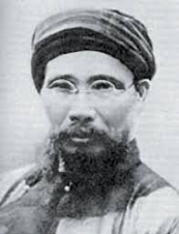
Phan Bội Châu tên thật là Phan Văn San, bút hiệu là Sào Nam. Ông là người thông minh, học rộng, tài cao: lúc 6 tuổi trong 3 ngày thuộc hết Tam tự kinh, 7 tuổi ông đã đọc hiểu sách Luận ngữ. 13 tuổi ông thi đỗ trạng nguyên. Ông lớn lên khi đất nước bị thực dân Pháp đô hộ. Ông day dứt lo tìm đường cứu nước.
Một số thông tin về Phan Bội Châu
PHAN BỘI CHÂU

Slide 9
Phong trào Đông Du

Slide 10
Phong trào Đông Du là một phong trào cách mạng ở Việt Nam đầu thế kỷ XX. Phong trào có mục đích kêu gọi thanh niên Việt Nam ra nước ngoài (Nhật Bản) học tập, chuẩn bị lực lượng chờ thời cơ cho việc giành lại độc lập cho nước nhà.

Slide 11
Đọc thông tin trong sách giáo khoa và trả lời các câu hỏi sau:
1904 diễn ra sự kiện gì?
2. Năm 1905 Phan Bội Châu đưa thanh niên sang Nhật học tập những gì?
3. Thanh niên Việt Nam học tập trong điều kiện như thế nào?

Slide 12
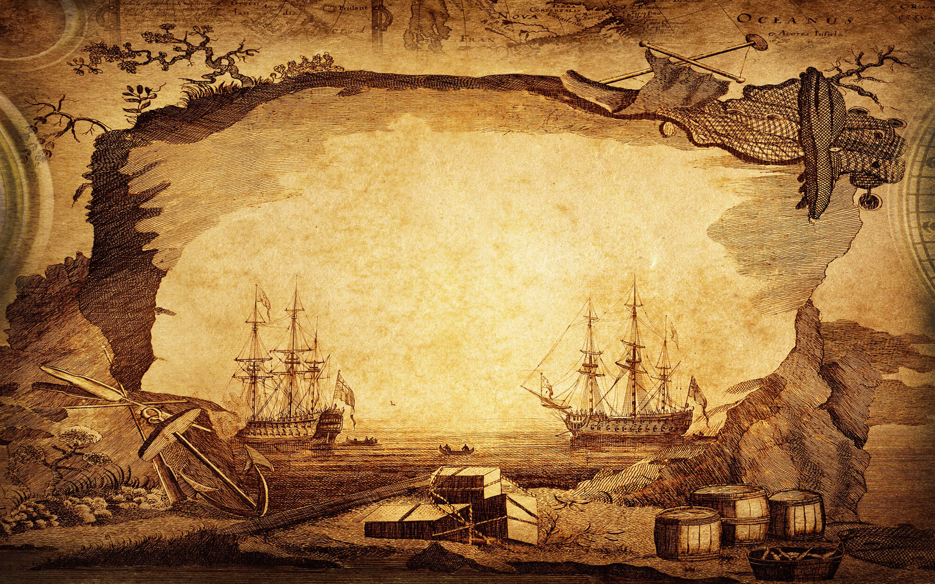
Phan Bội Châu cùng với những người chung chí hướng đã lập Hội Duy Tân.
A. Năm 1904 diễn ra sự kiện gì?

Slide 13
B. Năm 1905 Phan Bội Châu đưa thanh niên sang Nhật học tập những gì?
Năm 1905 ông đưa thanh niên Việt Nam sang Nhật học tập về kĩ thuật và quân sự.

Slide 14
Cuộc sống của họ hết sức khó khăn, nhà cửa chật chội, thiếu thốn đủ thứ, họ đã làm nhiều nghề để sống và học tập.
C.Thanh niên Việt Nam học tập trong điều kiện như thế nào?

Slide 15
Tại sao điều kiện khó khăn như vậy mà thanh niên Việt nam vẫn hăng say học tập?
Tại sao điều kiện khó khăn như vậy mà thanh niên Việt Nam vẫn hăng say học tập?
Tất cả là nhờ lòng yêu nước sâu sắc, mong muốn cứu nước và giải phóng dân tộc.
Tất cả là nhờ lòng yêu nước sâu sắc, mong muốn cứu nước và giải phóng dân tộc.

Slide 16
1.Nêu mục đích, kết quả, ý nghĩa của phong trào Đông Du?

Slide 17
Mục đích của phong trào Đông Du là đào tạo nhân tài cứu nước.

Slide 18
Kết quả của phong trào Đông du là thất bại.

Slide 19
Ý nghĩa của phong trào Đông Du: Giúp khơi dậy lòng yêu nước của nhân dân ta.

Slide 20
Sau khi phong trào Đông Du tan rã, Phan Bội Châu cùng với Thành viên của Hội Duy tân lánh sang Quảng Châu rồi sang Xiêm, tiếp tục hoạt động cứu nước.
Sau khi phong trào Đông Du tan rã, Phan Bội Châu cùng với Thành viên của Hội Duy tân đi đâu? Làm gì?

Slide 21
Phan Bội Châu là nhà yêu nước tiêu biểu của Việt Nam đầu thế kỉ XX. Phong trào Đông Du do ông cổ động, tổ chức nhằm đào tạo nhân tài cứu nước.
Bài học:

Slide 22
Hãy sắp xếp dữ liệu ở cột A với cột B sao cho đúng
A
B
Năm 1904
Năm 1905
Năm 1909
Mục đích của phong trào Đông Du
Ý nghĩa của phong trào Đông Du
1
a
Phong trào Đông Du tan rã.
2
b
Đào tạo nhân tài cứu nước.
3
c
Phan Bội Châu đưa thanh niên Việt Nam sang Nhật học tập.
4
d
Giúp khơi dậy lòng yêu nước của nhân dân ta.
5
e
Hội Duy tân được thành lập.

Slide 23
Hãy sắp xếp dữ liệu ở cột A với cột B sao cho đúng
A
B
Năm 1904
Năm 1905
Năm 1909
Mục đích của phong trào Đông Du
Ý nghĩa của phong trào Đông Du
1
a
Phong trào Đông Du tan rã.
2
b
Đào tạo nhân tài cứu nước.
3
c
Phan Bội Châu đưa thanh niên Việt Nam sang Nhật học tập.
4
d
Giúp khơi dậy lòng yêu nước của nhân dân ta.
5
e
Hội Duy tân được thành lập.

Slide 24
KHÁM PHÁ
Ô
Ữ
C
H
Ì
Ệ
K
D
I
U

Slide 25
1. Phong trào này đi về hướng Đông
1
Đ Ô N G D U
6
2. Quê hương của người sáng lập ra phong trào này
2
N G H Ệ A N
6
3. Tổ chức yêu nước chống Pháp tiến bộ
3
H Ộ I D U Y T Â N
9
4. Đưa nước ta thoát khỏi áp bức, bóc lột
4
C Ứ U N Ư Ớ C
7
5. Những người này ở giai đoạn trưởng thành
5
T H A N H N I Ê N
9
CÂU CHỦ ĐỀ
Tên người tổ chức ra phong trào này
P H A N B Ộ I C H Â U
11

Slide 26
CẢM ƠN CÁC EM ĐÃ LẮNG NGHE

